Slide 1


Revisão 1.1
Projetos SI Conttrol Contábil; Fiscal; Folha; Web
Heleno Cardoso

Slide 2
Agenda
Metodologia SCRUM
Ações

Slide 3
SCRUM - Conceito
As ferramentas para Scrum são feitas para otimizar os processos e o gerenciamento de equipes e projetos, trazendo mais rapidez, dinamismo e produtividade.
Desenvolvimento de Projetos para um curto prazo de entrega.
Pilares: Transparência; Inspeção; Reunião Diária (Daily Scrum)

Slide 4
SCRUM - Atores
Atores SCRUM:
Product Owner; Scrum Master; Scrum Team;
Product Owner: Dono do produto (Estratégia alinhada com os objs).
Scrum Master: Líder do Projeto;
Scrum Team: Time de Desenvolvimento

Slide 5
SCRUM - Processo
Processo SCRUM: Sprint Backlog; Sprint; Sprint Planning Meeting; Daily SCRUM; Sprint Meeting Review; Sprint Retrospective.
Reuniões - Sprint Planning Meeting (Definir o dia ???);
Sprint - Demandas a serem entregues num prazo específico;
Reuniões diárias - Daily SCRUM (Progresso do Projeto) 15 min;

Slide 6
SCRUM - Processo
Reunião - Retrospectiva da Sprint (final da Sprint). Os membros se reúnem para discutir como foi o andamento do projeto. E alinhar o que pode ser feito para o próximo projeto.
Reunião - Sprint Meeting Review (Atores e Stakeholders (partes interessadas) apresentando o que foi concluído e o que não foi. Feedback

Slide 7
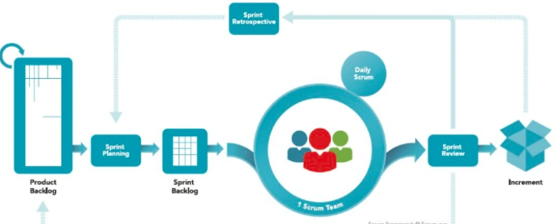
SCRUM - Processo

Slide 8
SCRUM - Processo
ProductBackLogFiscal – Usuário GPD
Product Owner – Johnson – Abertura de GPD/ADM
Scrum Master – Heleno – Líder de Projeto

Slide 9
SCRUM - Processo
Planning Sprint – Toda segunda GPDs (Stakeholders)
Sprint BackLog : Heleno - Team Dev (Daily Scrum)
Sprint Review – Setor Fiscal - GPD Validado
Entrega (Increment) - Versão Web Quinzenal

Slide 10
Ações
Analisar / Redefinir prioridades GPDs (Prazo Cliente)
Transferir os GPDs para o ProductBackLogSistema
Como registrar demandas extra de apoio ao suporte?
Framework Scrum Off Line?
Analisar viabilidade de implantar o Kanban
Novos Projetos

Slide 11
Ações - Pendências
Fluxo GPD parado
Fluxo GPD Extra – fora Sprint – prioridade ZERO
Nível de prioridade dentro da SPRINT

Slide 12
Revisão 1.1
Projetos SI Conttrol Contábil; Fiscal; Folha; Web
Heleno Cardoso

